Slide 1
Pracovní činnosti
Středa každý týden 12:35 - 13:20
Pomůcky:
Mikrotužka
Pravítko, trojúhelník (2 trojúhelníky)
Kružítko
Úhloměr
Nelinkovaný sešit A4
Notes:
11

Slide 2
Pracovní činnosti
Hodnocení
Práce v hodině
Odevzdané pracovní listy
Vypracované výkresy
Aktivita
Notes:
11

Slide 3
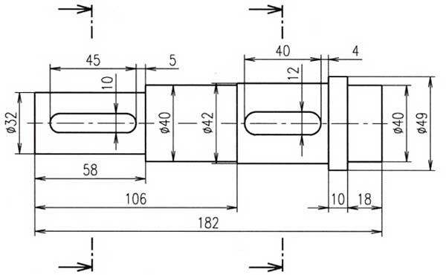
Technické kreslení
Notes:
11

Slide 4
Technický výkres
zobrazuje vyráběnou součást, stavbu … ve vhodně zvoleném měřítku:
zjednodušeně
jednotně (všichni konstruktéři používají stejná pravidla = NORMY)
jednoznačně (každý, kdo výkres čte, ho čte stejně)
Notes:
11

Slide 5
Formát technických výkresů
u nás formáty řady A
výchozí A0 je obdélník
plocha 1 m² (1189 x 841 mm)
^{poměr stran 1:√2}
další formát vytvoříme rozdělením delší strany na 1/2
Notes:
11

Slide 6
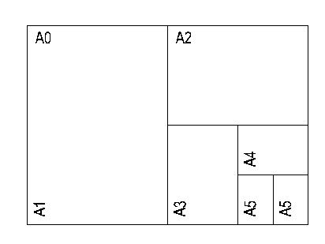
Notes:
11

Slide 7
Výkresy na základní škole
A4
A3
210 x 297 mm
420 x 297 mm
Notes:
11

Slide 8
Měřítka tech. výkresů
Měřítko je poměr mezi rozměry obrazu na výkresu a rozměry skutečného předmětu.
obraz a předmět ve skutečné velikosti M 1 : 1
zmenšení rozměrného předmětu (1 : 2, 1 : 5, 1 : 10, 1 : 20, 1 : 50, 1 : 100)
zvětšení drobného předmětu (2 : 1, 5 : 1, 10 : 1)
Notes:
11

Slide 9
Typy čar tech. výkresů
plná tenká - kótovací a pomocné čáry
plná tlustá - viditelné hrany a obrysy
čárkovaná tenká - neviditelné obrysy
čerchovaná tenká - osy
Notes:
11

Slide 11
úkol:
Sestroj trojúhelník ABC s opsanou kružnicí k.
a = 6 cm
b = 8 cm
c = 10 cm
Notes:
11

Slide 12
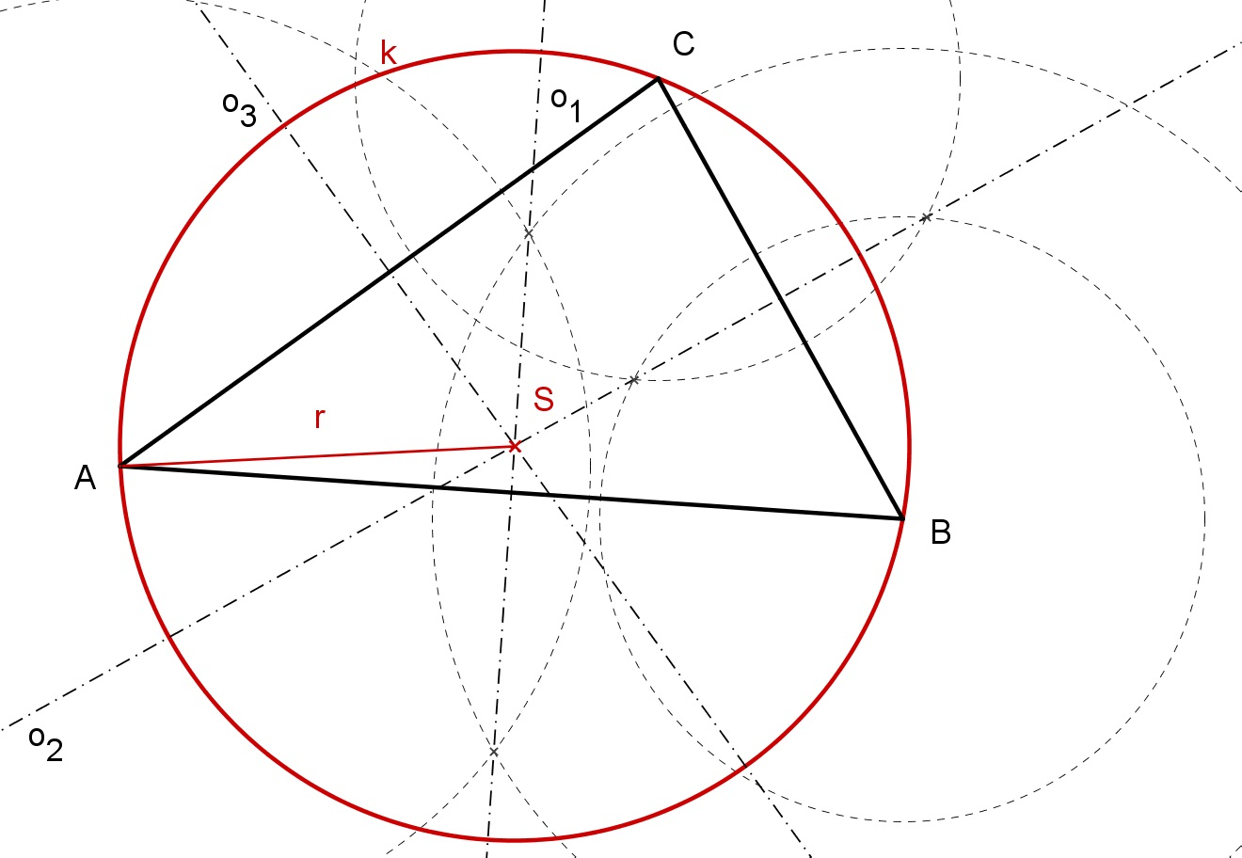
Notes:
11

